Slide 1
Personeel en organisatie
De organisatie
Cursusdeel 1

Slide 3
Personeel en organisatie
Waar gaan we het deze cursus allemaal over hebben:
  Interne en externe organisaties
  Personeelsbehoefte
  Organisatiestructuur de cultuur en personeelsmanagement
  Wet en regelgeving
  Gespreksvormen en conflicthantering
  Leidingengeven en leiderschap
  Uitloop
  Proeftoets en eindtoets

Slide 4
Hoe komt het cijfer tot stand
4 werkopdrachten zorgen voor 25% van je cijfer.
De eindtoets bepaald 75% van je cijfer.
Natuurlijk kijken we ook naar je aanwezigheid en hoe je deelname is tijdens de lessen.
Je attitude
De eindtoets
Gaat over de lessen en tekst die je van ons krijgt.
Hoe deze er uit gaat zien is nog niet helemaal duidelijk maar er zullen in ieder geval meerkeuze vragen bij zitten
opdrachten
Dat is je houding tijdens de lessen en je aanwezigheid.
Dat hangt dus helemaal van jou af
Concurentie Concurentie beding
Je zoekt uit wat dat inhoudt en hoe je ervan af kunt komen. Vanuit de visie van de werknemer en werkgever

Slide 5
Het les materiaal
Lesstof/Boek:
  Personeel en organisatie krijgen jullie digitaal
Opdrachten
  Worden vandaag uitgedeeld
Jullie inbreng
  alles wat jullie relevant vinden en past binnen de tijd en de lessen
Mijn inbreng
  praktijkvoorbeelden
En wat ik er nog bij haal

Slide 6
Personeel - Medewerkers
Vormen de kracht van het bedrijf
Zijn dus veel belangrijker dan vaak gedacht
Het bedrijf is de vent en niet de tent
Het bedrijf is de vrouw niet het gebouw
Ze zijn niet zomaar uitwisselbaar voor een andere medewerker

Slide 7
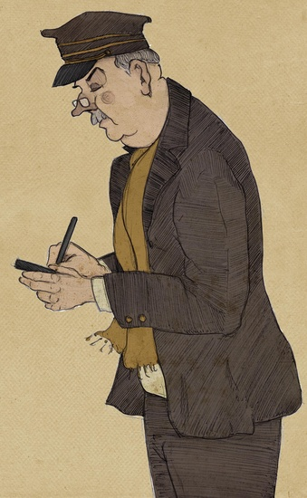
Personeel - Medewerkers
Interne en externe organisaties
Publiekrecht en privaatrecht
Controlerende instanties

Slide 8
De communicatiekring
Oftewel het netwerk van de ondernemer:
Zakelijke instanties:
  Brancheorganisatie
  Productschap
  Bedrijfschap
    De laatste twee verdienen extra aandacht omdat deze zijn aangepast, zoek dit op!

Slide 9
De communicatiering
Oftewel het netwerk van de ondernemer:
Personen zakelijk:
  Collega’s
  Vertegenwoordigers
  Medewerkers / Stagiaires

Slide 10
De communicatiekring
Oftewel het netwerk van de ondernemer:
Privé :
    Ouders/kinderen/partner
    Buren en vrienden
    Vereniging en sociale omgang

Slide 11
De communicatiekring
Oftewel het netwerk van de ondernemer:
Informatieverschaffers
Hiermee bouw je een vertrouwensrelatie op:
  Media
  Accountants
  Bank
  Vertegenwoordigers

Slide 12
Publiekrechtelijke bedrijfsorganisaties
SER
  Productschappen
  Bedrijfschappen
SER
    Sociaal Economische Raad https://www.ser.nl/nl/ser/over-ser/wat-doet-de-ser
    https://www.ser.nl/nl/zoekresultaten?s=arbeid
Is een advies- en overlegorgaan van ondernemers, werknemers en kroonleden die de ministerraad adviseert over nationale en internationale sociaal economische zaken.

Slide 13
Publiekrechtelijke bedrijfsorganisaties
Productschappen
Waren publiekrechtelijke organisaties van bedrijven die zich met een en de dezelfde of vergelijkbare producten bezig hielden.
Het zijn dus een vertikaal georienteerde organisaties.
  Hoofdproductschap Akkerbouw
  Productschap Akkerbouw
  Productschap Diervoeder
  Productschap Wijn
  enz

Slide 14
Publiekrechtelijke bedrijfsorganisaties
Bedrijfschappen
Een bedrijfschap is een belangenvereniging voor een bepaalde branche, d.w.z.: voor bedrijven met eenzelfde functie in het economische leven.
Het is dus een horizontaal georienteerd organisatie.
  Hoofdbedrijfschap voor de Agrarische Groothandel
  Hoofdbedrijfschap Ambachten
  Hoofdbedrijfschap Detailhandel

Slide 15
Publiekrechtelijke bedrijfsorganisaties
De Product- en Bedrijfschappen
Zijn per 1 januari 2015 opgeheven en de werkzaamheden zijn ondergebracht bij het ministerie van economische zaken.
De reden was deregulering én Nederland was het enige land in europa die dit nog kende.
Alle andere landen hadden deze publiekrechtelijke organisaties bij de diverse ministeries ondergebracht, dus wij nu ook.

Slide 16
Publiekrecht en Privaatrecht
Bij het Publiekrecht is de overheid altijd betrokken.
Bij het Privaatrecht is de overheid soms betrokken en gaat tussen natuurlijke en rechtspersonen.

Slide 17
Publiekrecht
Staatsrecht
  De Grondwet, De Provinciewet en De Gemeentewet
Administratief recht
  Hoe worden de wetten uitgevoerd
  Bijvoorbeeld: De Algemene plaatselijke verordening, Winkeltijdenwet, Wet op de ruimtelijke ordening

Slide 18
Publiekrecht
Strafrecht
  Als privépersoon, maar ook als ondernemer kun je de wet overtreden. (overtreden milieuwetten, arbeidstijden wet, witwassen)
Internationaal recht
  Kan invloed hebben op de mogelijkheden van het ondernemen ( bijvoorbeeld prijsafspraken, douane bijv. nu de brexit)

Slide 19
Privaatrecht
Regelt de onderlinge relaties van de burgers (of rechtspersonen) onderling.
Maar soms neemt de overheid de plek van een burger/rechtspersoon in (bijvoorbeeld bij het kopen van een pand of bij een opdracht aan een drukkerij voor briefpapier)

Slide 20
Privaatrecht
Regelt de relaties met personen en rechtspersonen
    contractuele geschillen
    overeenkomsten
Personenrecht (Naam, woonplaats en nationaliteit en daarmee de rechten en plichten)
Familierecht: Regels rondom huwelijk, echtscheiding, maar ook erven en schenken

Slide 21
Privaatrecht en de ondernemer
Handelsrecht:
    regelt de mogelijk om contracten tussen rechtspersonen en burgers te sluiten. Maar ook de regels rondom malafide handelingen en concurrentievervalsing.
Faillissementsrecht:
    Hierin wordt geregeld hoe de afhandeling wordt gedaan bij faillissement en opheffing
Maar ook de bedrijfsnaamgeving, bedrijfsovernames en dergelijke zijn in het privaatrecht opgenomen

Slide 22
Publiekrecht en de ondernemer
Een van de wettelijke verplichtingen die elke ondernemer heeft is dat deze zich dient in te schrijven in het handelsregister van de kamer van koophandel.
De KvK helpt en adviseert ondernemers op gebieden van starten tot en met internationale handel, nieuwe regelgeving en bedrijfsoverdracht
De KvK behartigt de belangen van het bedrijfsleven bij de overheden en ondersteund bij projecten.

Slide 23
Privaatrechtelijke bedrijfsorganisaties
Door het bedrijfsleven ingesteld:
      Werknemersorganisaties
      Werkgeversorganisaties
      Brancheorganisaties

Slide 24



Werknemersorganisaties
Vakbonden:
  FNV
  CNV
  MHP
  Wat doet een vakbond? (lesopdracht: opzoeken op het internet)

Slide 25


Wergeversorganisaties
VNO-NCW is een lobby-organisatie die zich sterk maakt voor een goed ondernemings- en investeringsklimaat en de gemeenschappelijke belangen van het Nederlandse bedrijfsleven behartigt op zowel nationaal als internationaal niveau. Er zijn vijf regionale werkgeversverenigingen aan VNO-NCW verbonden.
voor een kansrijk ondernemersklimaat!
vertegenwoordigt 150 brancheorganisaties en 600 ondernemersverenigingen en regioleden.
Is opgebouwd uit de clusters: zakelijke dienstverlening, detailhandel, zorg en publieke dienstverlening, industrie & bouw en vrije tijd & zakelijke gastvrijheid

Slide 26
Brancheorganisaties
Een brancheorganisatie is een bundeling van meerdere bedrijven uit één branche. Zo'n organisatie, kan verschillende doelen nastreven zoals: de behartiging van de collectieve belangen van de aangesloten leden, en de behartiging van individuele belangen van leden.
Daartoe verrichten zij activiteiten als lobbiën, CAO-onderhandeling, het opzetten van innovatieprojecten, het geven van juridisch advies, het organiseren van bijeenkomsten, collectieve inkoop, etc.

Slide 27




Brancheorganisaties

Slide 28



Voorlichtende instanties
EIM is nu Panteia
IMK
Syntens innovatieplatform is nu onderdeel van de
Kamer van Koophandel
              Zoek uit wat deze instanties/instituten doen?

Slide 29
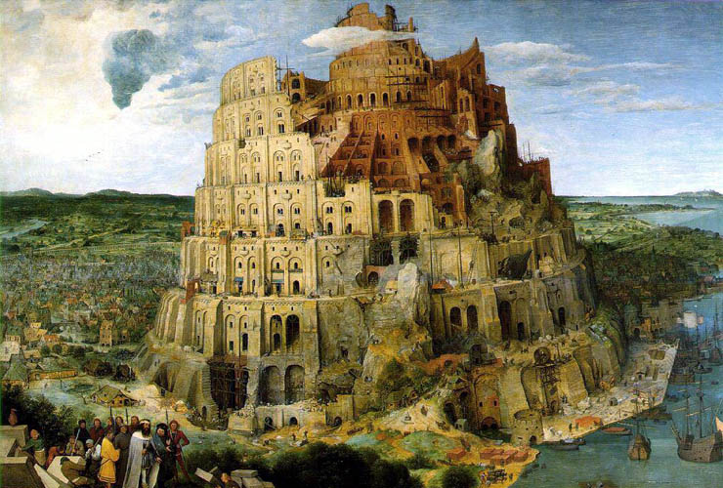
Vergunningverlenende instanties
Rijk
Provincie
Gemeente

Slide 30
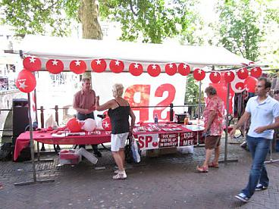
Gemeente
Horecavergunning
Bouwvergunning
Precariorechten
Standplaatsvergunning
Terrasvergunning
Ventvergunning

Slide 31
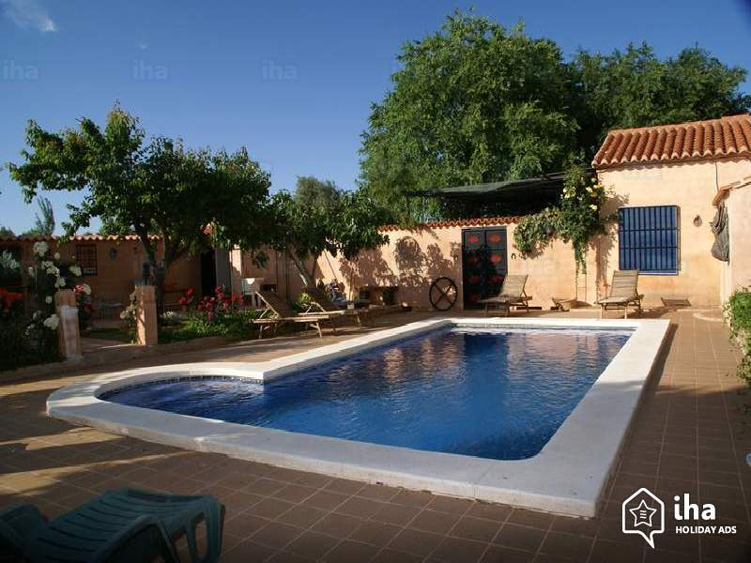
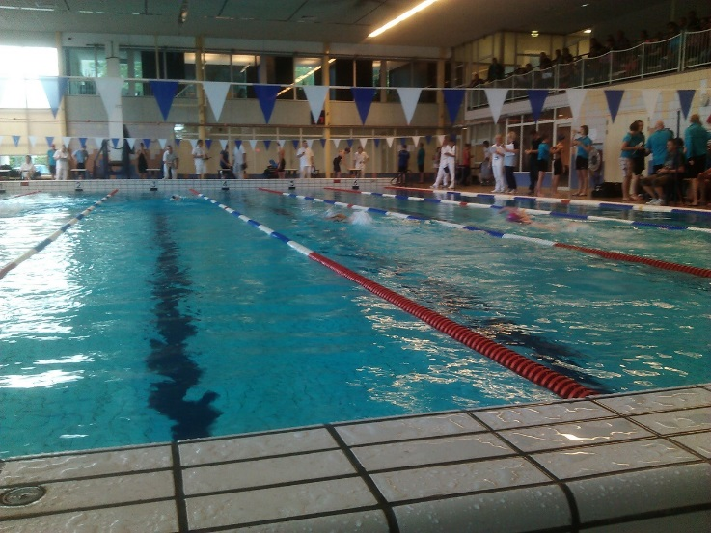
Provincie
Vergunningen voor:
  Afvalstoffen
  Grondwateronttrekking
  Geluidshinder
  Ontgronden
  Zwembaden

Slide 32
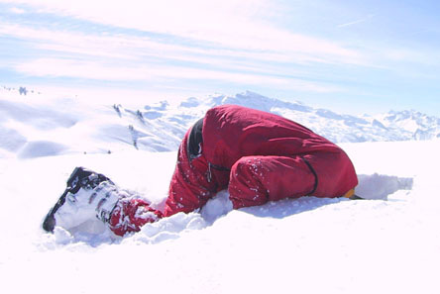
Controlerende instanties
FIOD-ECD
richt zich op het strafrechtelijk tegengaan van:
fiscale fraude (onder andere BTW-/carrousel fraude, accijns fraude, verzwegen buitenlands vermogen)
financiële/financieel-economische fraude (misbruik van voorkennis, faillissementsfraude, fraude met vastgoed, witwassen, etc.)
Hiermee wordt een bijdrage geleverd aan de bestrijding van georganiseerde criminaliteit en aan een integer beroeps- en bedrijfsleven

Slide 33
Controlerende instanties
Arbeidsinspectie
Controle naleving Arbo-wet
Is er voor werkgevers en werknemers
Mag boetes opleggen
Mag het werk stilleggen
Mag aanwijzingen geven
Mag veranderingen eisen

Slide 34
Controlerende instanties
Nederlandse Voedsel en Waren autoriteit ( https://www.nvwa.nl )
Deze organisatie houdt onder meer toezicht op de volgende wetten:
Drank- en Horecawet
Tabakswet
Warenwet

Slide 35
Huiswerk
Hoofdstuk 1 uit de lesstof doorlezen en vragen maken en bij elkaar vergelijken
(helaas soms alweer ingehaald door kleine wetswijzigingen)
Denk ook aan de extra opdrachten!
Indien je iets niet snapt, zoek verder op Internet. Alle instanties staan er op!
Als ondernemer of manager moet je je eigen weg kunnen vinden!
Alles staat in maken.wikiwijs.nl/116619

